Slide 1


Основы Python

Slide 2
Функции
Урок 3

Slide 3
На этом уроке
Именные функции.
Оператор return.
Аргументы функций.
Анонимные функции.
Ещё раз о встроенных функциях.
Функция range для многократно выполняемых действий.
Области видимости переменных в функциях.
Документирование кода функций.
Алгоритм создания функции.

Slide 4
Именные функции
Функция определяется с помощью инструкции def,
после которой следует имя функции.
def my_sum(arg_1, arg_2):
res = arg_1 + arg_2

Slide 5
Оператор return
Определяет выход из функции и передачу результата в точку вызова функции
def my_sum(arg_1, arg_2):
return arg_1 + arg_2

Slide 6
Аргументы функций
Именованные
Позиционные
Обязательные
Необязательные

Slide 7

Анонимные функции
Содержат только одно выражение,
выполняются быстрее именных

Slide 8
Еще раз о встроенных функциях
Операции с символами
Функция | Описание
ord() | Принимает Unicode-символ и возвращает соответствующий код (целое число)
chr() | Принимает целое число и возвращает Unicode-символ, соответствующий переданному числу (коду)
len() | Принимает любой объект-последовательность (строка, набор байтов, список, кортеж) или объект-коллекцию (словарь, множество) и возвращает число элементов последовательности

Slide 9
Ещё раз о встроенных функциях
Математические функции
Функция | Описание
abs() | Принимает целое число или число с плавающей точкой. Возвращает абсолютное значение числа (по модулю)
round() | Принимает число с плавающей точкой. Округляет число до ближайшего целого числа. Может принимать число знаков после запятой, до которых необходимо выполнить округление
divmod() | Принимает два числа, возвращает также два числа (частное и остаток от деления чисел)
pow() | Принимает два числа. Позволяет возвести первое число в указанную степень
max() | Принимает итерируемый объект и возвращает самый большой элемент
min() | Принимает итерируемый объект и возвращает наименьший элемент
sum() | Суммирует элементы последовательности

Slide 10
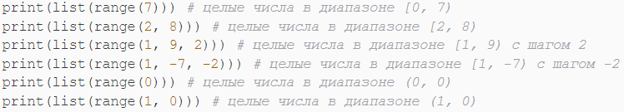
Функция range()
Отвечает за генерацию набора чисел в пределах указанного диапазона.

Slide 11

Зоны видимости переменных
Локальная
Глобальная
Нелокальная

Slide 12
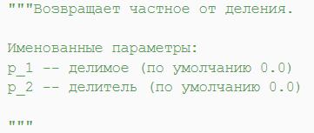
Документирование кода функций
Однострочное
Многострочное

Slide 13
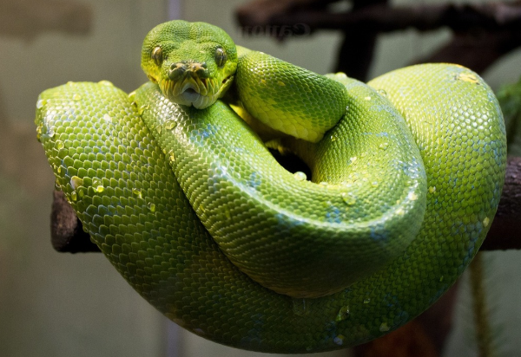
Алгоритм создания функции
Придумать информативное имя функции.
Подготовить строки документации: назначение функции, типы данных параметров, тип данных результата.
Придумать информативные имена параметров функции.
Написать тело функции.

Slide 14
Итоги
Научились представлять логику программ в виде блоков-инструкций (функций).
Научились передавать в функцию параметры, выполнять её вызов и возвращать результат.
Познакомились с анонимными функциями и зоной видимости.
Узнали о полезных встроенных функциях и об алгоритме создания собственных функций.

